Slide 1
健康管理
蔡甸区疾病预防控制中心
卫生检验科 王雯

Slide 2
概述
何谓健康？
古人对健康的理解，常以是否有病作为分界线，有病为不健康，无病为健康。
健康 就是指一个人在驱体、精神和社会行为方面都处于良好的状态。它包含了身体的健康和心理的健康！
世界卫生组织1984：健康不仅仅是没有疾病和不虚弱状态，而是身体、心理和社会适应能力上三方面的完美状态。
1990年，世界卫生组织在1984年定义的基础上，加入了道德健康概念。
2000年，又加上了生殖健康概念。

Slide 3
为什么需要健康管理
上海市疾病预防中心公布的最新癌情监测数据显示目前，上海累计约有21万存活着的癌症患者，即每100个上海人中，就有超过1人是癌症患者。
2020年我国新发肿瘤病人约457万，因癌症死亡人数为300万，每天约1万人确诊癌症，平均每分钟就有7人确诊。（2021年国家癌症中心发布数据）

Slide 4
健康管理实施
气候影响7%
医疗因素8%
世界卫生组织1995年宣布，每个人的健康影响因素是5大因素：
社会因素10%
自己60%
遗传因素15%

Slide 5
目 录
吃得好
喝得好
睡得香
笑得甜

Slide 6
健康管理实施
吃得好

Slide 7
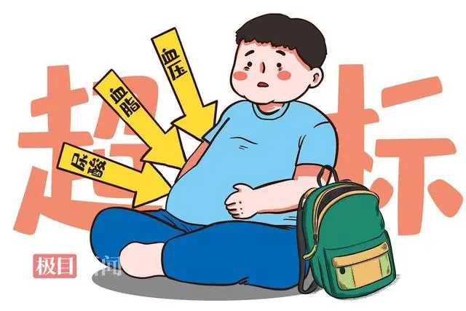
案例一
16岁男生体重飙到114公斤
小杰（化名）今年16岁，在一所中学读高二。和班上其他孩子相比，他的体型一直偏胖，如今1.7米的个头，体重达到了114公斤，肚子浑圆。上体育课时，他稍跑几步就气喘吁吁，晚上睡觉还打鼾。
爸爸担心，小杰如果再继续“横向发展”，健康可能要“亮红灯”。2023年7月31日，父子俩到武汉亚洲心脏病医院体检中心体检，检查结果令医护人员惊讶，小杰身体质量指数（BMI）达到39.4，属于肥胖，且血压、血脂、尿酸全部超标。
原来，小杰从小就是个“吃货”，尤其爱重口味、油炸食物，加上家里老人宠着，每餐都做小杰喜欢的各种肉菜，他有时一顿能吃几碗米饭。想着孩子能吃是福，爸妈也没多管。直到这两年，小杰升至高中后功课越来越忙，运动的时间更少了，人看着变胖了很多。

Slide 8
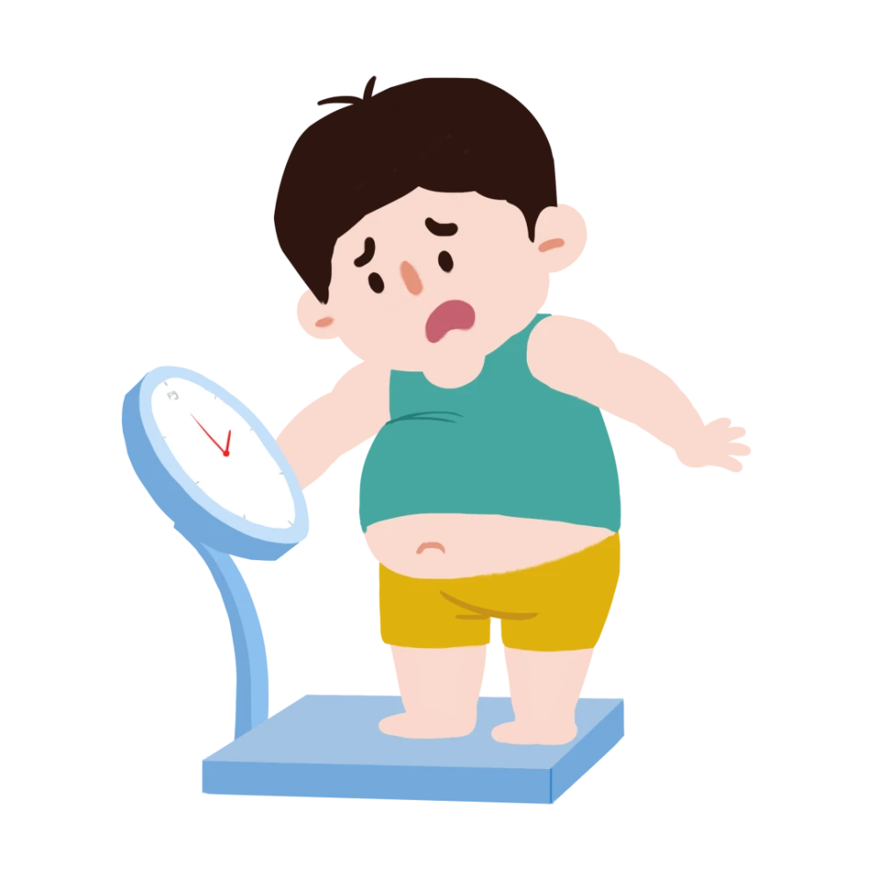
案例一
16岁男生体重飙到114公斤
身体质量指数（BMI）又称为体重指数、体质指数。该指标是通过体重（公斤）除以身高（米）的平方计算得来，这个公式所得比值在一定程度可以反映人体密度。
（一般情况下，我国成年人BMI指数在18.5-23.9内属正常范围，低于18.5表示体重过低，高于23.9表示超重或者肥胖。)

Slide 9
健康管理实施
吃的好
1食物多样，谷类为主（250-400G)，粗细搭配
2多吃蔬菜(300-500G)水果（200-350G)和薯类(50-100G)
3每天吃奶类(300G)、大豆或其制品
4常吃适量的鱼、禽(40-75G)、蛋和瘦肉
5减少烹调油用量(25-30G)，吃清淡少盐(6G)膳食
6天天运动，保持健康体重
7三餐分配要合理，零食要适当

Slide 10
健康饮食要留意，均衡养分最重要。
粥粉面饭加蔬果，高纤蔬果少油腻。
午餐小食要低脂，低糖低盐最钟意。
化学药品我不要，天然美味个个要。
选择食物要清楚，油炸食品不乱食。
三高一低要谨记，健康身体常伴你。

Slide 11
健康管理实施
喝得好

Slide 12
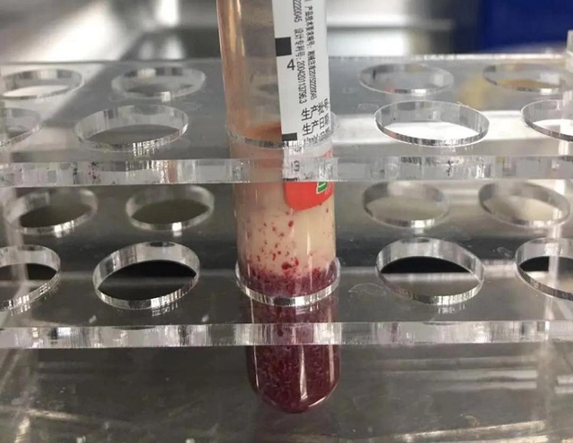
案例二
27岁女老师晕倒，抽出乳白色的血
家住长沙岳麓区的乔老师在一周前上课时，突然感觉腹部隐痛，起初以为是胃病犯了，吃下“吗丁啉”后症状没有缓解，还愈发严重。当天午休，同事发现乔老师躺在床上，怎么都叫不醒、推不动，还伴有小便失禁，于是立即拨打120，把乔老师送往长沙市医院。在抢救过程中，乔老师的血压仅为95/37mmHg，瞳孔放大，血气分析提示为“代谢性酸中毒”、血糖“HI”，初步诊断为“糖尿病酮症酸中毒”。
这是糖尿病的急性并发症，存在感染、肾衰竭，甚至危及生命风险，需立即抢救。在ICU，护士抽血时发现，乔老师的血液呈乳白色。
经过抢救，乔老师的生命体征总算恢复稳定。事后她坦言，自己非常喜欢喝奶茶，几乎是一天一杯。由于喝奶茶等饮料过多，血糖过高，导致血液也成了“甜饮”，最终爆发出急性糖尿病。

Slide 13
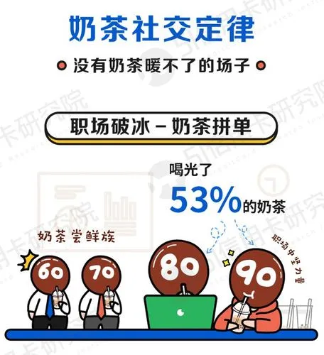


Slide 14
正确的喝水习惯
1、第一杯水：起床后大概半小时左右喝，可以喝一杯温开水，有利于加速促进肠道与血管内废物排出，提高身体的新陈代谢能力，同时补充晚上消耗的水分；
2、第二杯水：在吃完早餐后半小时左右喝，可以促进肠胃蠕动；
3、第三杯水：在中午十点左右喝，可以清醒头脑，缓解疲劳；
4、第四杯水：在午饭前半小时喝，可以补充人体需求的水分，帮助消化；
5、第五杯水：在午睡后喝，可以及时补充水分，有利于缓解疲劳，使身体保持良好的精神状态；
6、第六杯水：在下午三点左右喝，可以缓解学习或者工作带来的困倦，同时补充水分；
7、第七杯水：在下午五点半左右喝，可以缓解饥饿，同时可以避免暴饮暴食；
8、第八杯水：在睡觉前一个小时左右喝，可以保证夜间水分的补充。如果夜间缺水会影响机体排泄毒素的能力，且不利于睡眠质量的保证。

Slide 15
健康管理实施
睡得香

Slide 16
健康管理实施
睡得香
我们一天 24 小时中，平均有8 个小时在睡眠，占了我们一天近三分之一的时间。因而，人的一生中有1/3的时间是在睡眠中度过的。充足的睡眠是人们解除疲劳，恢复体力、精力和增进健康的重要保证。
然而，现代的人工作忙碌，生活紧张，生活作息混乱，很多人是夜猫子。前一天晚上睡不好，第二天上班就觉得非常疲倦很累。睡眠有助新陈代谢，让身心得到适当的休息。好的睡眠质量对于忙碌的现代人来说，是非常重要的。

Slide 17
睡眠不足不只是眼袋下垂和黑眼圈那样简单，还会对健康造成严重的损害。
1.影响皮肤的新陈代谢，加速皮肤的老化，使皮肤颜色显得晦暗而苍白。尤其眼圈发黑，且易生皱纹。
2.疲倦、忧郁、注意力不集中、健忘，工作效率低。
3.抵抗力下降，脾气暴躁，情绪低落。
4.容易肥胖：夜里睡不着，肚子容易觉得饿，饿了不能不吃东西，体重不知不觉会增加。
5.睡眠不足还会引起血中胆固醇含量增高，使得发生脑缺血的机会增加，严重甚至引起脑梗塞。

Slide 18
一、调整作息时间
保持规律的作息时间，尽量每天都在相同的时间入睡和起床。这样可以帮助身体建立正常的生物钟，提高睡眠质量。
二、睡前放松身心
在睡前进行一些放松的活动，如泡热水澡、听轻音乐、读书等。避免在睡前进行刺激性的活动，如看恐怖电影、激烈运动等。
三、控制饮食
避免在睡前大量进食，特别是辛辣、油腻等刺激性食品。可以适当喝一杯热牛奶或蜂蜜水，有助于舒缓身心，促进睡眠。
四、适当运动
适当进行运动，如散步、慢跑、瑜伽等，有助于消耗体力，促进睡眠。但注意不要在睡前进行剧烈运动。
五、保持安静的环境
尽量让睡眠环境保持安静，可以使用耳塞或白噪音机器来降低噪音。避免在睡前使用手机等电子设备，以免受到干扰。

Slide 19
健康管理实施
笑得甜

Slide 20
健康管理实施
心情好
（ Be Happy ）
乐观平和的心态是健康的良药，好心态是健康的保鲜素。凡是情绪乐观、心情舒畅的人，能增强抵抗力，有益于健康长寿。我国自古就有喜伤心、怒伤肝、思伤脾、忧伤肺、恐伤肾之说，可见祖国医学非常重视人的情绪与健康的关系。
若经常接触一些长寿老人就不难发现，他们大多生活节奏慢中有序，神态从容，与世无争。想要拥有健康的身体，愉悦的心情必不可少。俗语说：“日出东海落西山，愁也一天，喜也一天；遇事不钻牛角尖，人也舒坦，心也舒坦”。

Slide 21
遇到批评
想开点
遇到矛盾
冷静点
取得成绩
谦虚点
遇到表扬
清醒点
平衡心理的
调控要点
遇到烦恼
绕开点
遇到挫折
振作点
遇到荣誉
让着点
遇到压力
放松点

Slide 22
健康是当今社会最重要的热门话题，也是从古至今人们持续不断的追求。关注健康管理能有效地预防疾病、促进健康、促进人体生长发育、促进心理健康、促进社会康复。
健康是生活的根本，幸福的真谛，人生成功的基石。如果没有强健的体魄，智慧不能表现，文化无从施展，力量不能战斗，知识无法利用。
关注健康管理 拥抱美好生活！

Slide 23
祝大家健康
谢谢聆听

